Slide 1
ПАСПОРТ
Единой дежурно-диспетчерской службы Кемеровского городского округа
Кемеровской области - Кузбасса

Slide 2
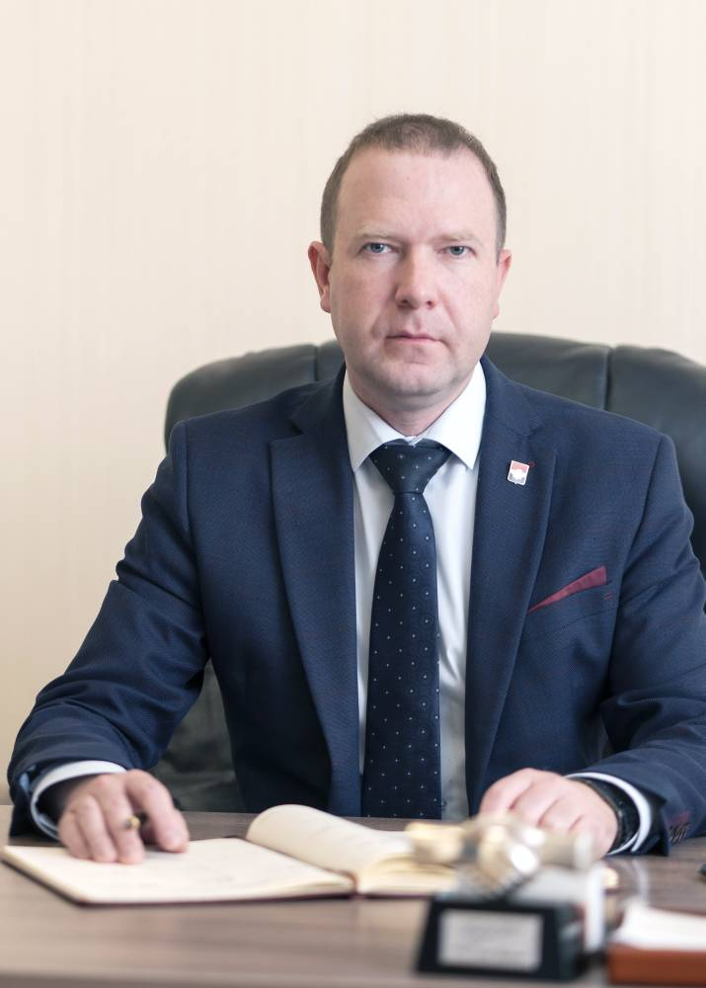
РУКОВОДСТВО МУНИЦИПАЛЬНОГО ОБРАЗОВАНИЯ И ЕДДС
Глава Кемеровского городского округа Председатель КЧС и ОПБ
АНИСИМОВ Дмитрий Викторович
тел: (8-384-2) 36-46-10
Начальник МБУ «Управление по делам гражданской обороны и чрезвычайным ситуациям города Кемерово»
Дубина Александр Алексеевич
тел: (8-384-2) 58-34-11
Начальник ЕДДС Кемеровского городского округа
КАРАКУЛОВ Николай Александрович
тел: (8-384-2) 45-27-10

Slide 3
КРАТКАЯ ХАРАКТЕРИСТИКА КЕМЕРОВСКОГО ГОРОДСКОГО ОКРУГА
Муниципальное образование | Территория (кв.км) | Население (тыс.чел) | В т.ч.сельское (тыс.чел) | Муниципальные образования (сельсоветы) | Города (ПГТ) | Населенные пункты (села, деревни) | Плотность населения на 1 кв. км | Городское насел. %
Кемеровский городской округ | 294,8 | 552,546 | - | - | - | - | 1902 | 100
Адрес ЕДДС: 650010, г. Кемерово, ул. Красноармейская, 59 «А». Координаты: 55°21'12.65"С ; 86° 3'40.38"В Адрес электронной почты: oper@ugochs-kemerovo.ru Телефон: тел.: (3842) 36-78-69, (3842) 58-34-11 Факс: 8 (3842) 36-78-69, 8 (3842) 58-34-11
Потенциально опасны объекты:
химически опасных – 5;
потенциально опасных – 11.
Социально значимые объекты/в том числе с круглосуточным
пребыванием людей:
общеобразовательные – 69;
высшие учебные заведения - 6;
среднеспециальные – 10;
дошкольные – 157;
учреждения здравоохранения – 48/16,
из них:
муниципальных – 0 ;
прочих – 48 (35 государственных, 10
частных, 3 ведомственных);
музеи – 8;
кинотеатры – 7;
библиотеки – 28;
объекты религиозного культа (храмы, монастыри) – 31
ГУ МЧС
Кемерово - административный центр Кемеровской области - Кузбасса.
Граничит с Кемеровским муниципальным округом.

Slide 4
РАЗМЕЩЕНИЕ ЕДДС
КЕМЕРОВСКОГО ГОРОДСКОГО ОКРУГА
Адрес:
Российская Федерация 650010, Кемеровская область – Кузбасс,
г. Кемерово, ул. Красноармейская, 59 «А».
эл.адрес: oper@ugochs-kemerovo.ru
тел. 8 (384-2) 36-78-69
факс. 8 (384-2) 36-78-69
ЕДДС г. Кемерово Кемеровской области - Кузбасса размещена в здании Кемеровской службы
спасения, на 2-м этаже, в одном помещении (зале) с диспетчерскими службами Кемеровской службы спасения
Общая площадь – 163 кв. м.
Площадь зала ОДС – 91 кв. м.

Slide 5
ОРГАНИЗАЦИОННО-ШТАТНАЯ СТРУКТУРА
ЕДИНОЙ ДЕЖУРНО-ДИСПЕТЧЕРСКОЙ СЛУЖБЫ КЕМЕРОВСКОГО ГОРОДСКОГО ОКРУГА
Штатная численность оперативных дежурных (чел.) | Численность дежурной смены | Заработная плата оперативных дежурных (тыс.руб) | Средняя зарплата в городском округе (тыс.руб) | Консолидированн ый бюджет городского округа (млн.руб)
8 | 4 | 36,5 | 47,0

Slide 6
ТЕХНИЧЕСКОЕ ОСНАЩЕНИЕ ЕДДС КЕМЕРОВСКОГО ГОРОДСКОГО ОКРУГА
№ п/п | Средства связи и автоматизации управления, в том числе средства радиосвязи | Количество
1 | Телефон | 3
2 | Мобильный телефон | 1
3 | Рация (УКВ,КВ) | 2
Укомплектованность - 100 %
№ п/п | Оргтехника (компьютеры, принтеры, сканеры) | Количество
1 | ПК | 8
2 | МФУ (принтер, сканер, копир) | 2
3 | Факс | 1
Укомплектованность - 100 %
№ п/п | Средства оповещения руководящего состава и населения | Количество
1 | Телефон | 3
2 | СЦВ «Грифон» | 1
3 | Уличное, домашнее радио, 15 каналов кабельного ТВ | 1
Укомплектованность – 100 %
№ п/п | Система видеоконференцсвязи | Количество
1 | Видеотелефон | 1
Укомплектованность - 100 %
№ п/п | Метеостанция | Количество
1 | Нет, информацию даёт Гидрометеослужба Росгидромета | -
Укомплектованность - 0 %
№ п/п | Средства регистрации (записи) входящих и исходящих переговоров, а также определения номера звонящего абонента | Количество
1 | Есть (находится в серверной КСС) | 1
2 | Есть на системе 112 (находится в ЦОВ АЗНТ по КО) | 1
Укомплектованность - 100 %
№ п/п | Приемник ГЛОНАСС или ГЛОНАСС/GPS | Количество
1 | Нет | -
Укомплектованность - 0 %
№ п/п | Абонент | Каналы связи
 |  | Прямой канал связи | МГТС | ВЦСС | Транкинговая связь | Спутниковая связь | Сотовая связь | Радиосвязь | Интернет | Интранет ЛВС МЧС России
1 | ЦУКС ГУ МЧС России по Кемеровской области – Кузбассу | - | + | - | - | - | + | - | + | +
2 | ЕДДС соседних муниципальных образований | - | + | - | - | - | + | - | + | -
3 | ДДС потенциально опасных объектов | + | + | - | - | - | + | - | + | -
4 | Объекты с массовым пребыванием людей | - | + | - | - | - | + | - | + | -

Slide 7
ПОТЕНЦИАЛЬНО ОПАСНЫЕ ОБЪЕКТЫ
Количество объектов
Общее количество | Потенциально-опасные | Социально-значимые | Критически-важные | Туристические маршруты
334 | 11 | 323 | имеет гриф секретности | -
Из них химически-опасных - 5
КАО «АЗОТ»
ОАО «Ново-Кемеровская ТЭЦ»
ООО «Международный аэропорт Кемерово им. А.А. Леонова»
ПАО «КОКС
7

Slide 8
СВЕДЕНИЯ О ЧРЕЗВЫЧАЙНЫХ СИТУАЦИЯХ,
ПРОИЗОШЕДШИХ НА ТЕРРИТОРИИ КЕМЕРОВСКОГО ГОРОДСКОГО ОКРУГА В ПЕРИОД 2017 – 2022
В период 2017-2022 годы на территории Кемеровского городского округа произошла 1 чрезвычайная ситуация:
техногенные ЧС – 1; природные ЧС – 0;
биолого-социальные ЧС – 0.
Количество ЧС на территории Кемеровского городского округа
3
2
1
0
2017
2018
2019
2020
2021
2022
8

Slide 9
РАБОЧИЕ МЕСТА ПЕРСОНАЛА ДЕЖУРНОЙ СМЕНЫ
ЕДДС КЕМЕРОВСКОГО ГОРОДСКОГО ОКРУГА
АРМ оперативных дежурных ЕДДС
Рабочие места ЕДДС
Рабочие места специалистов группы – 112
Зал диспетчерских служб ЕДДС

